Slide 1
Hôpital public sénégalais
Point de vue d’un praticien
Abdoul Kane

Slide 2
Hôpital sénégalais
Le diagnostic : la médecine post-indépendance
  Médecin-clinicien faisant des prouesses avec son jugement clinique et des examens complémentaires sommaires
  Technicien de maintenance polyvalent « bricoleur » de quelques machines disponibles (radio, biologie sommaire…)
  Administration peu au fait des techniques modernes de management
  Populations moins exigeantes

Slide 3
Hôpital sénégalais
Le diagnostic : la réalité actuelle
  Médecine plus complexe et très spécialisée
  Emergence de classes moyennes éduquées, développement de moyens de communication, meilleure connaissance des droits à la santé
  Maintenance hospitalière adaptée à l’évolution technologique (IRM, scanner, médecine interventionnelle …)
  Management moderne
  …

Slide 4
Il fallait réformer l’hôpital
Le diagnostic : la réalité actuelle
  Médecine plus complexe et très spécialisée
  Emergence de classes moyennes éduquées, développement de moyens de communication, meilleure connaissance des droits à la santé
  Maintenance hospitalière adaptée à l’évolution technologique (IRM, scanner, médecine interventionnelle …)
  Management moderne avec une autonomie de gestion et une personnalité morale

Slide 5
loi 98-08 du 2 Mars 1998 loi 98-12 Mars 1998
décret n° 98-701
décret 98-702
2015 ….

Slide 6
Rationnel de la réforme : un hôpital de type nouveau
Améliorer les performances des hôpitaux sur le plan de la gestion et de la qualité des soins
Plus grande autonomie encadrée par un conseil d'Administration et contrôlée par divers mécanismes
Assurer l’équilibre des comptes
« Moderniser » (équipements ….)
Mieux impliquer les usagers et le personnel

Slide 7
Rationnel de la réforme : un hôpital de type nouveau
« Quelle que soit sa catégorie sociale, tout citoyen doit pouvoir fréquenter l'hôpital public dont la mission essentielle est de fournir des prestations de soins de qualité. »

Slide 8
Des vœux … et un contexte
Programme d’ajustement structurel
Un désengagement de l’Etat des secteurs sociaux « peu rentables », sur injonction des bailleurs de fonds
… l’Ecole, la Santé

Slide 9
Hôpital réformé : un hôpital de type nouveau (?)
Organisation
Mode de financement
Gestion rigoureuse, audit des pratiques ….
Accès à des soins de qualité pour la majorité (mission de service public)
CA
Direction, SAF
Agent comptable
CME, CTE
SIM
Service soins infirmiers
CLIN, CLUD, CLAN

Slide 10
Réforme : la désillusion (?)
Perte de motivation du personnel soignant, populations peu satisfaites, non maîtrise des charges, déséquilibre des comptes
Equipements rarement aux normes (matériel d’urgence, équipements de pointe…)
Médicaments et dispositifs souvent non disponibles (moins bien qu’avant la réforme ?)
Politique de ressources humaines : pléthore (personnel non qualifié, « soignants » et « non soignants») et pénurie (personnel qualifié surtout soignants)

Slide 11
Réforme : la désillusion (?)
Exemple de HOGGY (valable pour la plupart des EPS) :
  Personnel administratif > 30%
  Sur près de 700 agents : environ 50 infirmiers d’Etat et 60 médecins
  Aucun hôpital n’est au norme pour les lits chauds concernant les paramédicaux

Slide 12
Réforme : la désillusion (?)
Déficit/obsolescence du matériel
Salle sans équipement de base (otoscope, négatoscope …) manque de compresses … (rapport de la cour des comptes)
Absence de critères clairs d’allocation budgétaire, subventions insuffisantes (environ 800 millions en 2011)
Manuels de procédures

Slide 13
Réforme : la désillusion (?)
Insuffisance des ressources → endettement
(16 528 228 970 FCFA : dette fiscale de 6 064 746 547 FCFA, passif social de 3 817 841 717 FCFA de 6 645 640 706 FCFA)
Budget (sincérité, inclusif ?)
Budget consolidé d’investissement peu disponible
Faiblesse du pilotage de la réforme hospitalière
Apport insuffisant des collectivités locales

Slide 14
Des normes de gestion peu respectées
Libellé | Traduction | Valeurs
Taux d’exécution du budget en recettes propres. | Capacité de l’hôpital à faire des prévisions réalistes de recettes | Supérieur à 85%
Taux d’exécution du budget en dépenses. | Capacité de l’hôpital à mandater les dépenses et respecter les crédites alloués, sans dépassements budgétaires | Supérieur à 85%
Part du budget de la pharmacie dans le budget de fonctionnement | Capacité de l’hôpital à assurer la disponibilité de médicaments et produits médicaux pour l’offre de soins | Entre 15 et 20%
Charges du personnel sur les dépenses de fonctionnement | Capacité de l’hôpital à assurer le payement des salaires des agents | Ne doit pas dépasser 40% (norme UEMOA)
Charge du personnel contractuel sur les recettes propres | Part relative du personnel embauché par l’hôpital dans les recettes générées. | Inférieur à 20%
Part des recettes propres sur les dépenses engagées | Capacité d’autofinancement de l’hôpital | Doit être supérieur ou égal à 1’équilibre
Part des de dotations aux amortissements sur le budget de fonctionnement | Capacité de l’hôpital à prévoir des fonds pour le renouvellement de ses équipements. | Supérieur ou égal à 15%
Echantillon EPS
Fonctionnement: 80 85%
Investissement:
15 -20%
Charges du personnel > 40%
Seuls Principal, Fann et Pikine dégagent des recettes propres qui couvrent les charges de personnel
(Rapport cours des comptes)

Slide 15
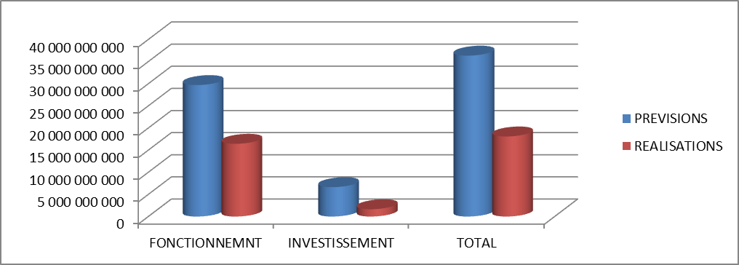
Des normes de gestion peu respectées
Libellé | Traduction | Valeurs
Taux d’exécution du budget en recettes propres. | Capacité de l’hôpital à faire des prévisions réalistes de recettes | Supérieur à 85%
Taux d’exécution du budget en dépenses. | Capacité de l’hôpital à mandater les dépenses et respecter les crédites alloués, sans dépassements budgétaires | Supérieur à 85%
Part du budget de la pharmacie dans le budget de fonctionnement | Capacité de l’hôpital à assurer la disponibilité de médicaments et produits médicaux pour l’offre de soins | Entre 15 et 20%
Charges du personnel sur les dépenses de fonctionnement | Capacité de l’hôpital à assurer le payement des salaires des agents | Ne doit pas dépasser 40% (norme UEMOA)
Charge du personnel contractuel sur les recettes propres | Part relative du personnel embauché par l’hôpital dans les recettes générées. | Inférieur à 20%
Part des recettes propres sur les dépenses engagées | Capacité d’autofinancement de l’hôpital | Doit être supérieur ou égal à 1’équilibre
Part des de dotations aux amortissements sur le budget de fonctionnement | Capacité de l’hôpital à prévoir des fonds pour le renouvellement de ses équipements. | Supérieur ou égal à 15%
Niveau d’absorption des crédits des EPS
Faiblesse de la consommation des crédits (surtout d’investissement)
Albert Royer : 39 % d’absorption des crédits et 9,8% pour les crédits d’investissement

Slide 16
Des organes pour la qualité des soins … plus ou moins opérationnels
CME : rôle variable selon les hôpitaux
CTE : souvent inexistants
CLIN, CLUD, CLAN : idem
Système d’information médicale embryonnaire
Charte du malade : un hôpital malade de son accueil
  35% des patients victimes de sévices (Population Council, 2013)
  Agression verbale, refus de soins, séquestration …

Slide 17
Un hôpital pour pauvre … qui appauvrit

Slide 18
Un hôpital qui entretient la paupérisation
Les 2/3 des ménages pauvres en milieu urbain se retrouvent avec des dépenses exorbitantes
50% des ménages s’endettent après une hospitalisation
Les plus pauvres ont 2 fois moins recours à l’hospitalisation (UNICEF)

Slide 19
Un hôpital non attractif et qui « perd des parts de marchés »
Recours à la médecine « traditionnelle »
Recours à la médecine privée où officient parfois (souvent ?) les praticiens de l’hôpital
Evacuations sanitaires pour les plus nantis
  (souvent) aux frais du contribuable
  Fuite de capitaux
  Manque à gagner pour l’hôpital, le pays …

Slide 20
Ressources humaines
Inégale répartition
Affectations et recrutements pas toujours adaptés (négociés, pressions politiques ou interférences des syndicats…); rares appels à candidature
Désaffection à cause du privé

Slide 21
Organisation des urgences ?
Le désert hormis Principal, Pikine ?
(rapport cours des comptes)

Slide 22
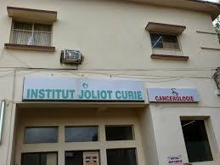
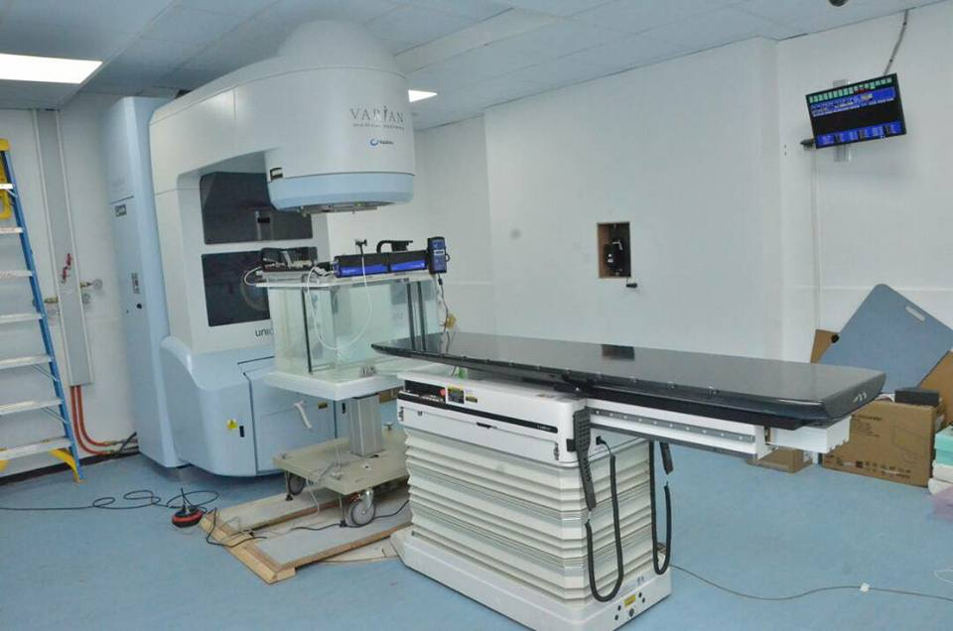
Maintenance mal maîtrisée
Matériel obsolète
Equipements parfois sans conformité avec les infrastructures
Techniciens de maintenance peu outillés, peu au fait de l’évolution de la technologie
Fournisseurs de matériels avec une expertise variable

Slide 23
Maintenance mal maîtrisée
Matériel obsolète
Techniciens de maintenance peu outillés, peu au fait de l’évolution de la technologie
Fournisseurs de matériels avec une expertise variable, rarement aux « normes »
Arrêts fréquents
Mise en marche laborieuse
Suivi et maintenance préventive pauvre

Slide 24
Des pratiques professionnelles peu évaluées
Listes de médicaments essentiels pas toujours adaptés … Problème de disponibilité (PNA)
Interférences avec l’Industrie pharmaceutique
Absence d’évaluation des pratiques professionnelles et de formation médicale continue

Slide 25
Une non qualité qui finit par coûter cher
Exemple : absence de disponibilité des aides au diagnostic
  Antibiotique inadapté car bactériologie non fonctionnelle, iono, gaz du sang (???)
  Erreurs diagnostiques
  Errements thérapeutiques
  →→ Surcoût important

Slide 26
Des pratiques professionnelles mal évaluées
AVC ischémique, athérothrombotique, sans paralysie …
  Somazinan
  Acénocoumarol
  Antibiotique
  Antihypertenseur par voie injectable
  Sérum salé
  Sérum glucosé
  Nootropyl injectable
  …

Slide 27
Des pratiques professionnelles mal évaluées
x
AVC ischémique, athérothrombotique, sans paralysie …
  Somazinan
  Acénocoumarol
  Antibiotique
  Antihypertenseur par voue injectable
  Sérum salé
  Sérum glucosé
  Nootropyl injectable
  …
Aspirine + une statine aurait suffit ….

Slide 28
Une rémunération non harmonisée
D’un hôpital à l’autre
Au sein d’une équipe (au nom de la « ristourne sur les actes »)
Contractuels parfois plus chers que les permanents (nouvelle génération des « vacataires permanents »)

Slide 29
Une politique de gratuité qui fragilise les hôpitaux
2 milliards de dettes pour HOGGY et HPD (années 2012, 2013 SESAME …)
Au 31 décembre 2008, l'Etat devait 1 150 727 494 francs CFA à l'hôpital Principal pour le Plan Sésame

Slide 30
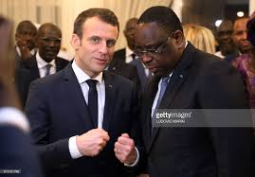

Hôpital-Entreprise : un mauvais conseil d’amis

Slide 31
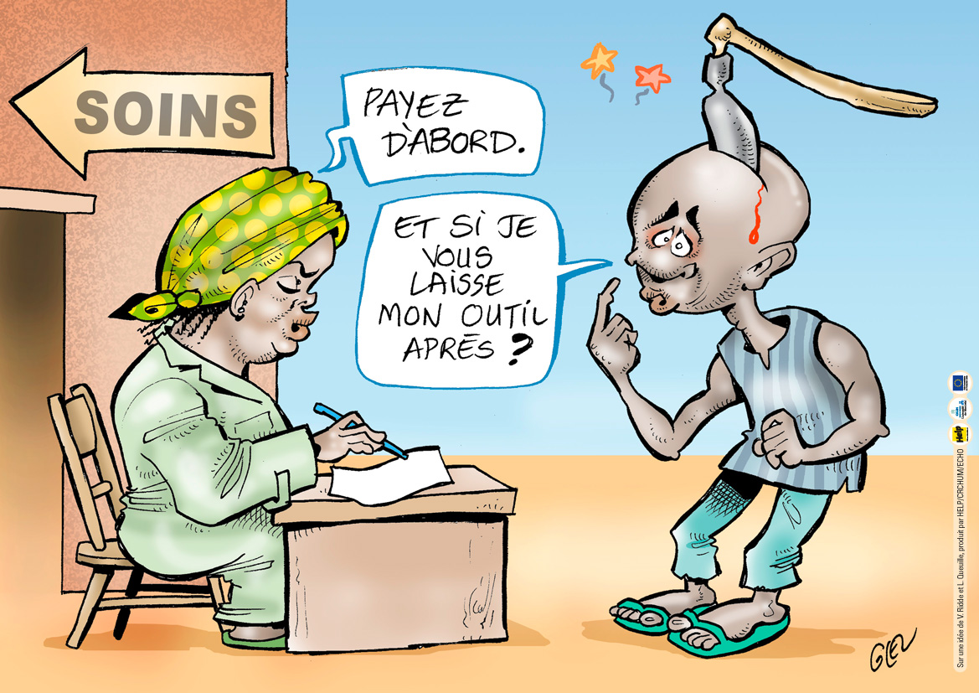
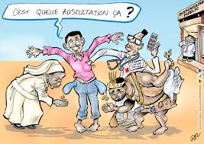

Slide 32
Un exercice privé sauvage défiant la loi, le code de déontologie et … l’éthique
La loi
  Il est interdit d’employer les agents de la fonction publique dans les cliniques privées
  (article 10 du décret 77-745 réglementant le fonctionnement des cliniques privées)

Slide 33
Un exercice privé sauvage défiant la loi, le code de déontologie et … l’éthique
Qui y a droit ?
  « les médecins, chirurgiens, spécialistes ou biologistes adjoints des services universitaires des hôpitaux… »
  Jours et heures déterminés avec la Direction
  Dérogations possibles pour les non universitaires à titre temporaire et révocable
  (article 12 de la loi 66-69)

Slide 34
Un exercice privé sauvage défiant la loi, le code de déontologie et … l’éthique
Cliniques et cabinets privés font face à l’hôpital public
Les plus nantis y vont (re) trouver les praticiens ayant délaissé (pour l’occasion) l’hôpital public → hôpital indigent pour pauvres peu solvables

Slide 35
Hôpital « réformé »
S’éloignant des soins de qualité
« Solution de continuité » des soins
Oubliant les soins « peu rentables » essentiels au projet de soin: éducation thérapeutique, soutien psychologique, soins palliatifs …
Des carrières « solo » plus qu’un Esprit d’équipe
  Polytraumatisé à 2 heures du matin : imagerie, réanimateur sénior, orthopédiste, neurochirurgien …

Slide 36
Un rôle mal défini au sein de la pyramide
Hôpital de niveau 3 parfois moins outillé qu’un Centre de santé
Hôpital se ruant sur des actes rentables « dévolu » aux structures périphériques (hernie, cataracte, circoncision ….)
Référence, contre-référence, régulation mal structurée

Slide 37
Solutions, au delà des concepts éprouvés

Slide 38
Solutions, au delà des concepts éprouvés
Quelle hôpital voulons-nous ?
La question idéologique !
« les hôpitaux sont en quelque sorte la mesure de la civilisation d’un peuple »

Slide 39
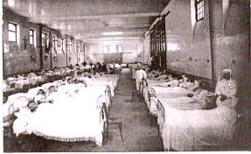
La réforme sénégalaise de 1998 : un saut de l’hôpital colonial à l’hôpital-entreprise
« Ils ne peuvent établir aucune discrimination entre les malades en ce qui concerne les soins.
Ils ne peuvent organiser des régimes d'hébergement différents selon la volonté exprimée par les malades que dans les limites et selon les modalités prévues par les textes législatifs et réglementaires en vigueur »

Slide 40
La question idéologique
De quelles ambitions effectives, de quelles excellences de pratique et d’institutions médecins et soignants sont-ils porteurs ?
A quel bien vise la médecine ?
Comment et jusqu’où assumons-nous nos volontés de justice et d’équité démocratiques dans la répartition de ce bien qui constituerait la santé ?
Emmanuel Hisrch

Slide 41
Solutions, au delà des concepts éprouvés
Quelle place dans le dispositif de santé publique ?
La locomotive oubliée !

Slide 42
Hôpital : une triple mission au service de la santé publique
Mission de soins et de prévention (de pointe, référence, contre-référence, impulsion de la politique de soins au niveau du District, du pays…)
Mission de recherche (adaptée aux besoins de la localité, du pays…)
Mission de formation (de base, continue, participation à l’évaluation des pratiques professionnelles….)

Slide 43
Hôpital : une triple mission au service de la santé publique
Mission de soins et de prévention (de pointe, référence, contre-référence, impulsion de la politique de soins au niveau du District, du pays…)
Mission de recherche (adaptée aux besoins de la localité, du pays…)
Mission de formation (de base, continue, participation à l’évaluation des pratiques professionnelles….)
Mission de « Santé Publique » : définition et mise en œuvre de la politique nationale de santé, adaptation à la localité

Slide 44
Hôpital : une triple mission au service de la santé publique … et de la modernisation de la médecine nationale
Formation de spécialistes en quantité et en qualité (spécialisation, sous spécialisation ….)
Pour une (vraie) émergence

Slide 45
Hôpital : une triple mission au service de la santé publique … et de la modernisation de la médecine nationale
Formation de spécialistes en quantité et en qualité (spécialisation, sous spécialisation ….)
Pour une (vraie) émergence
328. Offrir un plateau médical de standard international est l’objectif de l’implantation de «Dakar Medical City». À cet effet, il est prévu l’établissement de deux (02) à trois (03) cliniques privées ayant une capacité de 200 lits d’ici 2018. Il s’agit de mettre en place une offre de soins ciblée et compétitive. Ce plateau médical de qualité permettra de capter la demande nationale et internationale.
329. Cette ambition complète et renforce les initiatives en cours dans le secteur de la santé et aura des effets induits en termes d’amélioration globale de la qualité des services au niveau de la pyramide sanitaire et de la formation du personnel spécialisé.

Slide 46
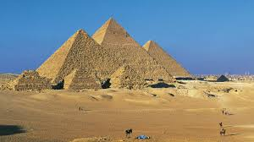
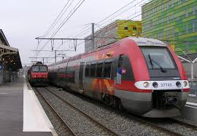
Hôpital : une locomotive qui marche en cohérence avec le reste de la pyramide

Slide 47
Hôpital : une locomotive qui marche en cohérence avec le reste de la pyramide
Une politique harmonisée au sein du District : de la case de santé à l’hôpital de référence, du pré hospitalier à l’hôpital, de l’hôpital aux soins de suite …
Une territorialité efficiente :
budget, ressources humaines, adéquation formation-besoin, équipements ….

Slide 48
Les questions financières
Subventions suffisantes avec des critères d’allocation (non à la T2A tropicale!), financement alternatif
Rationnaliser les ressources : le budget de la santé a été multiplié par 6 depuis 2000
Tarification adaptée
Développer la couverture sociale (au-delà de la politique « de gratuité » qui fragilisent les structures de soins)
Protéger l’outil de production : réactifs et consommables suffisants, politique de maintenance

Slide 49
Maintenance
Une (vraie) politique nationale de maintenance et d’achats d’équipements
  « AMM » pour les fournisseurs (cahier de charge : qualité des équipements, service après-vente, équipe d’ingénieurs qualifiés…)
  Avoir un Centre National de Référence (entretien, réparation, formation des spécialistes en maintenance …)
  Définir une politique d’équipement par niveau au sein de la pyramide
  Code des marchés mieux adapté à la santé, formation des autorités contractantes

Slide 50
Les questions financières : surmonter les tabous et les conflits d’intérêt
Fixer les praticiens à l’hôpital
Redéfinir les modalités de l’exercice libéral : en en faisant un outil de génération de ressources ? (élargir et favoriser le privé à l’hôpital, fixer un plafond …)
Faire respecter la loi

Slide 51
Messages clés

Slide 52
Réformer la réforme : au-delà d’une formule galvaudée …
… une rupture

Slide 53
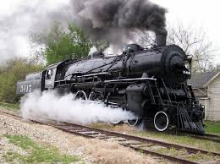
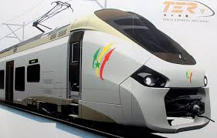
Moderniser la locomotive

Slide 54
Messages-clés
Eviter le double piège : angélisme et rentabilité à double prix
Soins de qualité et humanité pour tous (pauvre et riche)
Identifier les problèmes grâce à un diagnostic exhaustif

Slide 55
Juste soins – Juste coût
Au service de la (seule) mission essentielle de l’hôpital : assurer des soins de qualité accessibles à tous ….

Slide 56
Juste soins
Accueil, écoute : formation de base, formation continue (pas qu’une affaire d’agents d’accueil!), évaluation par les usagers
Humaniser l’hôpital (pas seulement pour « les plus solvables ») : cadre, bâtiment (quelle architecture ? Quid des salles communes), toilettes, lits ….
Création d’espaces de convivialité : lecture, télé, wifi, espaces ludiques

Slide 57
Juste soins
Médicaments essentiels au lit du malade
Dispositifs médicaux adaptés
Equipements modernes
Développer toutes les activités en privilégiant non pas la rentabilité mais le service (de qualité) rendu au patient (les activités rentables finançant les « non rentables »)

Slide 58
Juste soins
(Re) créer des équipes :
  la médecine ne se fait pas en carrière solo et n’est pas une « vache laitière » à rentabiliser !
  (équipes médicales, paramédicales, diététiciens, psychologues…)

Slide 59
Juste coût
Former, avoir des algorithmes, des procédures
Assurer un suivi, évaluer
Revoir la législation et les modalités d’acquisition des équipements (ne soyons pas des pauvres qui achètent plus cher!)
Médicaments (génériques) « cost-effective » et fondés sur les preuves

Slide 60
Un autre management
Une (vraie) communauté hospitalière (soignants, gestionnaires, patients, populations…)
Approche inclusive (et cogestion) centrée sur la qualité des soins et non sur la seule logique « gestionnaire »
Des soignants au cœur des orientations stratégiques
Promotion interne par une formation adaptée aux besoins

Slide 61
Un autre management
Recrutement transparent (fondé sur les besoins, appel à candidature…)
Maîtrise de la charge salariale et des effectifs
Externalisation pour éviter des recrutements moins prioritaires (gardiennage, cuisine, nettoiement…)
Réduire les dépenses inutiles et optimiser l’utilisation des deniers

Slide 62
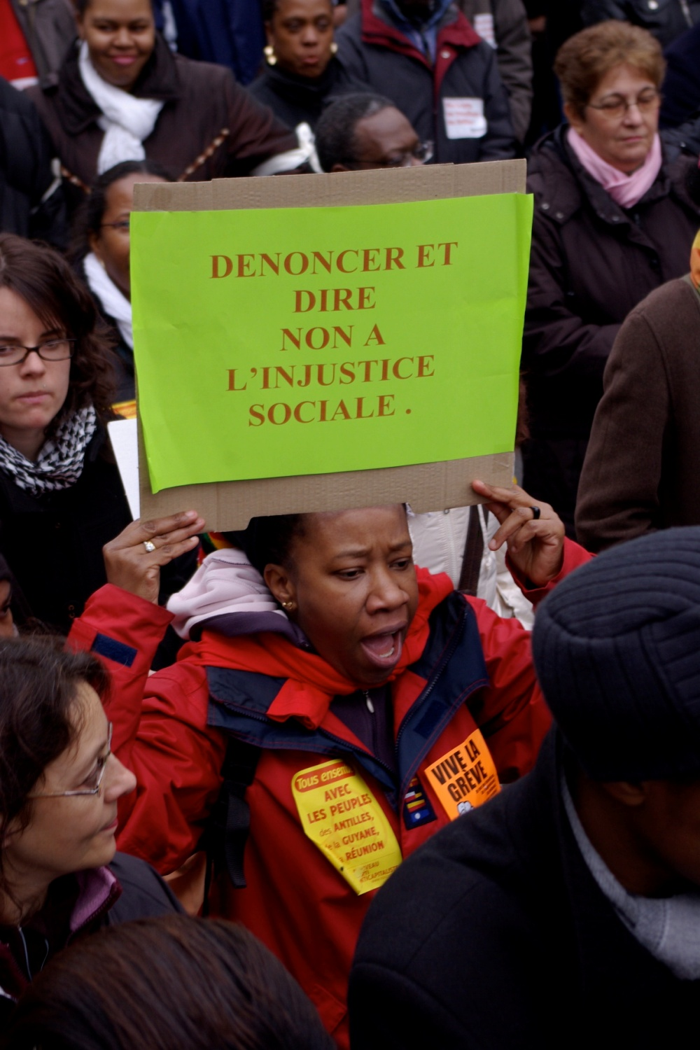



Fighting
AIDS
Fighting
TB
Roll back cancer
Hypertension
Fighting everything
Against malaria
Chagas disease

Slide 63
Une répartition efficiente des ressources
Des investissements soutenus et protégés
Substituer à la verticalisation des programmes une intégration et une cohérence de l’ensemble du système (fonds de « la maladie » mais ressources pour la santé…)
Une vision et un engagement au plus haut sommet de l’Etat

Slide 64

Hospitalité
  Soins de l’âme
Hospitalisation
  Soins du corps
Hôtelerie
  Confort et bien être

Slide 65
merci

